Slide 1
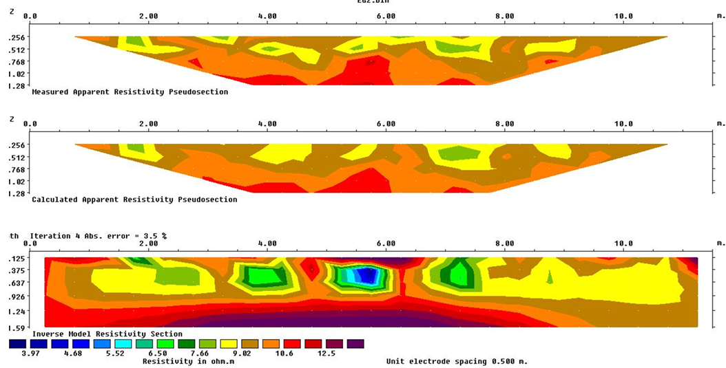
Techniques de Tomographie pour l’acquisition des données d’humidité du sol
en relation avec l’irrigation

Slide 4
Image drone de la Parcelle expérimentale

